Slide 1
Radarfalle
Schwerpunkt
RCWL-0516 Mikrowellen Radarmodul
Justin Wozniak TGI-12

Slide 2
Inhaltsangabe
Projekt / Aufbau / Probleme / Lösung
Erklärung RCWL-0516
Erklärung Codeausschnitte
Fazit / Schluss
Justin Wozniak TGI-12

Slide 3
Projekt
Bauteile
2x RCWL-0516
PCF8574
HM-10 BLE
STM32 Nucleo L152RE

Slide 4
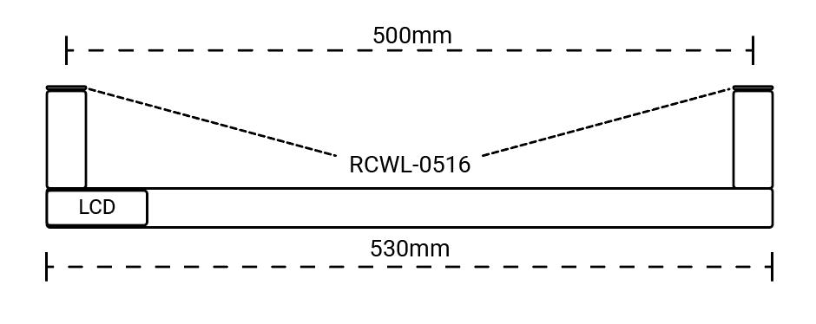
Aufbau

Slide 5
Probleme
Radarmodule Stören sich gegenseitig
Großer entdeckungsbereich
Sehr Sensibel
Lösten oft gleichzeitig aus
Abschirmung zweckslos
Entdeckung selbst durch Abschirmung
Entdeckung von Bewegung selbst hinter Objekten / Abschirmung
https://wolles-elektronikkiste.de/wp-content/uploads/2019/09/HF_Modul_vorne_u_hinten.jpg

Slide 6
Lösung
Widerstand
180k Ohm Widerstand zwischen R-GN
-> Reduzieren die Reichweite auf ~5cm
270k Ohm Widerstand
-> Reduzieren die Reichweite auf ~1,5m
100k Ohm Widerstand
-> Reduzieren die Reichweite auf 0m
https://wolles-elektronikkiste.de/wp-content/uploads/2019/09/HF_Modul_vorne_u_hinten.jpg

Slide 7
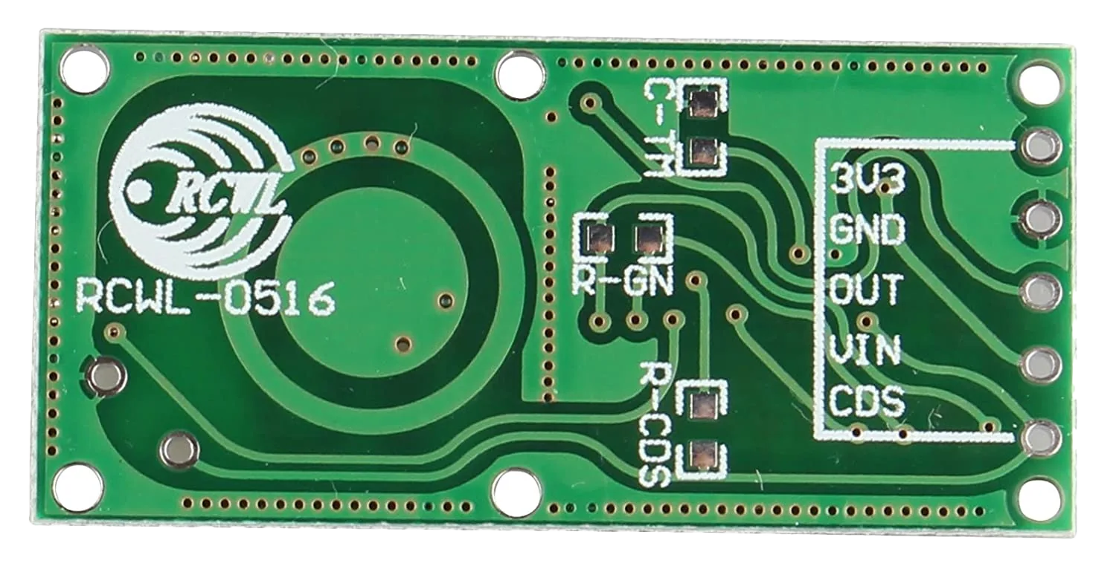
RCWL-0516
Anschlüsse
3V3
Strom out
GND
Masse (Ground)
OUT
Output pin (digital)
VIN
4-28V Anschluss
CDS
LDR bezogen
https://wolles-elektronikkiste.de/wp-content/uploads/2019/09/HF_Modul_vorne_u_hinten.jpg

Slide 8
RCWL-0516
Anschlüsse
C-TM
Kondensatoren können die Länge des Signales beim OUT pin verlängern.
Standart = 2s
R-CDS
LDR -> Kann das Modul, bei Tag ausschalten
R-GN
Widerstände können die Reichweite des Moduls variieren
https://wolles-elektronikkiste.de/wp-content/uploads/2019/09/HF_Modul_vorne_u_hinten.jpg

Slide 9
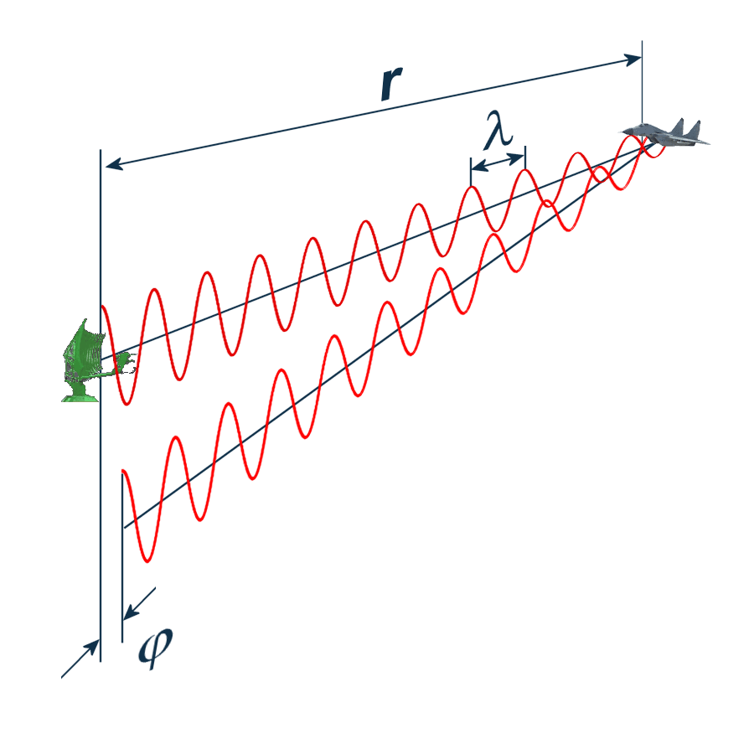
Doppler Effekt (RCWL-0516)
R = Reichweite
λ = Frequenz / Wellenlänge
https://www.radartutorial.eu/11.coherent/pic/phasenlage.print.png

Slide 10
Umsetzung / Code
#include <SoftwareSerial.h>
#include <LiquidCrystal_PCF8574.h>
#define R1 D6
#define R2 D7
#define BTRX D2 //BLE Recieve
#define BTTX D3 //BLE Transmit
SoftwareSerial SerialBT(BTRX, BTTX);
static HardwareTimer radarTimer = HardwareTimer(TIM2); // Timer setup
LiquidCrystal_PCF8574 lcd (0x27); // LCD-Adresse auf 0x27; 16 zeichen und 2 zeilen
https://www.radartutorial.eu/11.coherent/pic/phasenlage.print.png

Slide 11
Umsetzung / Code
if (SerialBT.available()){
message = SerialBT.readString();
Serial.println(message);
if (message == "1"){
lock = 1;
Serial.println("MODULE ON");
radarTimer.pause();
trigger = 0;
timePassed = 0;
}
else {
lock = 0;
Serial.println("MODULE OFF");
radarTimer.pause();
trigger = 0;
timePassed = 0;
}
}
void ISR_Timer(void)
{
timePassed++;
}

Slide 12
Umsetzung / Code
switch(lock){
case 1:
switch(trigger)
{
case 1:
//do start timer
radarTimer.resume();
break;
case 2:
radarTimer.pause();
speed = 50 / timePassed;
speed = speed * 10; if(timePassed < 100){
I2C_LCD(cM);
delay(500);
I2C_LCD("ERROR");
Serial.println("ERROR -> Accidental Trigger?");
}
…
else {
Serial.print(…);
I2C_LCD(bildschirm Leeren);
delay(500);
I2C_LCD(String(speed) + " m/s");
delay(2000);
}
// Interrupts wieder einschalten
break;
default: //default kann ggf. fehler vermeiden
trigger = 0;
break;
}
break; // wenn Bluetooth aus
case 0:
Serial.println("BT LOCK ENABLED");
break;
}

Slide 13
Fazit
- Gutes Prinzip aber schwer/nicht machbar mit dem RCWL-0516
- Lange fehlersuche -> hinderung an Fortschritt
- Dennoch viel wissen gesammelt

Slide 14
Vielen Dank für Ihre Aufmerksamkeit

